Slide 1

Домашнее задание.

Slide 2

Родители - это
первые и наиболее влиятельные учителя
для своих детей.

Slide 3

Функции домашнего задания.
Функция выравнивания
знаний и умений ребёнка.
2. Стимулирование познавательного интереса.
3. Развитие самостоятельности ученика, ответственности.

Slide 4

Домашние задания направлены на…
*закрепление знаний и умений,
*систематизацию изученного материала,
*применение знаний,
*развитие
творческих способностей.

Slide 5
Виды домашней работы
Индивидуальная
задаётся, как правило, отдельным учащимся класса. Такая работа может быть выполнена на карточках или с использованием тетрадей на печатной основе. Это могут быть сообщения к последующим темам, содержащие дополнительную информацию, презентации, карты, плакаты и т.д.

Slide 6
Виды домашней работы
Групповая
при выполнении групповой учебной домашней работы группа учащихся выполняет какое-то задание, являющееся частью общего классного задания. Домашние задания в этом случае подготавливают учащихся к работе, которая будет проводиться на предстоящем уроке. Такие задания целесообразнее задавать заранее.

Slide 7
Виды домашней работы
Творческая
необходимо задавать на несколько дней вперёд. Очень важно предоставлять оригинальные задания, проблемные ситуации, которые бы подталкивали ученика самостоятельно искать ответ на вопрос.

Slide 8
Виды домашней работы
Дифференцированная
Для учащихся с высокой степенью обучаемости и познавательной активности домашнее задание должно включать опережающие проблемные вопросы.
Для учащихся со средним уровнем познавательной активности планируются задания реконструктивного характера.
Учащиеся, обладающие низкой познавательной активностью и обучаемостью, получают подробный инструктаж к заданию, выполняемому по образцу. Учитель поясняет порядок выполнения работ и рекомендует источники знаний.

Slide 9

В соответствии с Сан Пином
Продолжительность работы
по приготовлению домашних заданий.
КЛАСС | Продолжительность
1 | до 1 часа
2 | до 1,5 часов
3 - 4 | до 2 часов

Slide 10
Советы родителям.
Правила
организации помощи.
* Выполняйте только то, Что задано на дом.
* Выполняйте домашнее задание вместе
с ним, а не вместо него.
* Работайте спокойно, поощряйте успех.
* Никогда не начинайте с трудных заданий. Постепенно усложняйте задания.
* Работа должна быть систематической.

Slide 11
Советы родителям.
Очень важна Ваша поддержка.
- Я уверена, что у тебя всё получится.
Я помогу тебе, и ты обязательно справишься.
Молодец! Правильно!
Ты меня радуешь.

Slide 12
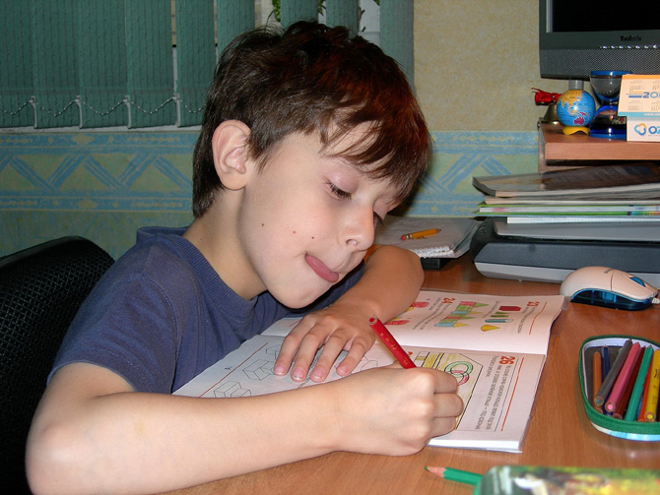
П О М Н И Т Е!
Начало занятий в строго установленное время.
Необходимо постоянное место для занятий.
Важно работу начинать немедленно.
Необходимы перерывы в работе.
Приучение к режиму должно сочетаться с Вашей самодисциплиной,
уважением к ребёнку,
разумной
требовательностью.

Slide 13

Для того, чтобы школьник поверил
в успех,
в возможность преодоления проблем,
в это должны поверить мы,
и успех не заставит себя ждать.

Slide 14

Спасибо за внимание!

